Slide 1
Tre zoner

Slide 2
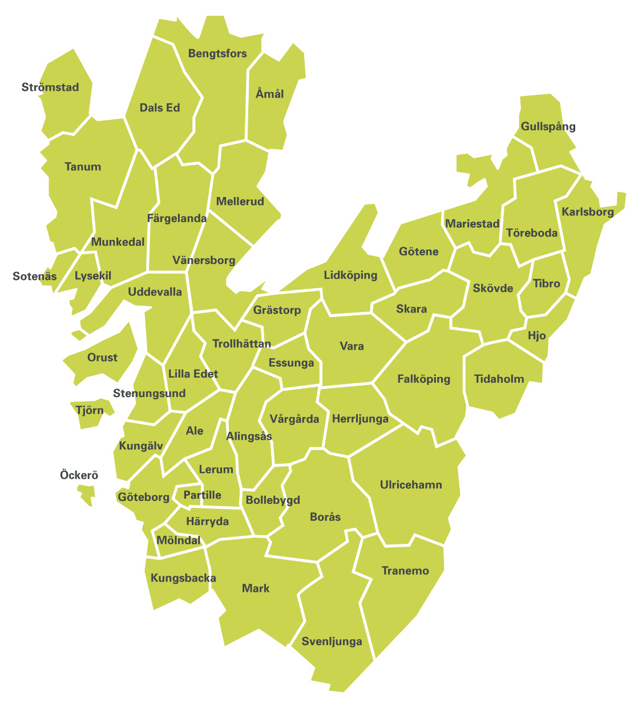

Slide 3
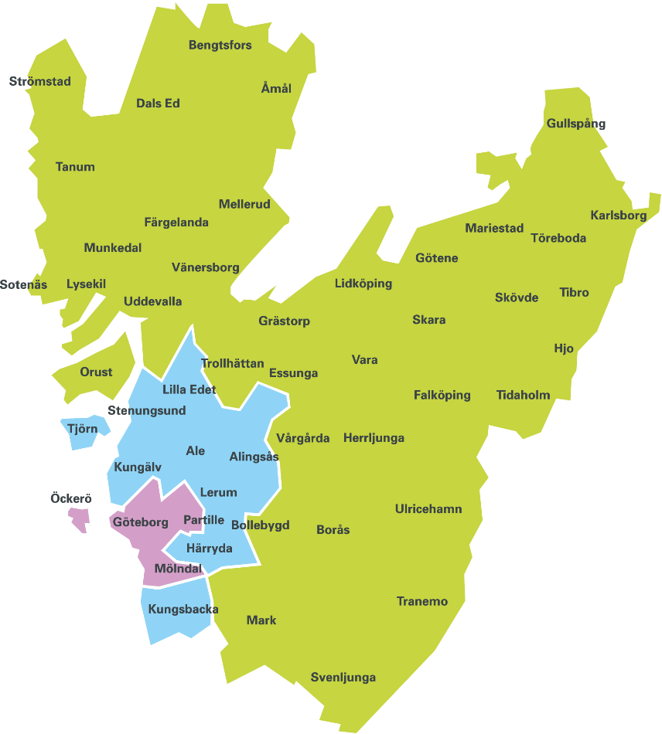
Uppdrag
Inför tre zoner tidigast hösten 2020
Plan för införande klar april 2019

Slide 4
Sammanfattning av beslut om ny zonindelning
Ny zonindelning behövs för att skapa bättre förutsättningar för kunder att enkelt välja, köpa och resa med sin biljett.
Ny zonindelning behövs för att utveckla ett enklare biljettsystem utan check-ut.
Renodla grundsortimentet till enkelbiljett, periodbiljetter samt 1- och 3-dygnsbiljetter för samtliga zoner.
De flesta specialbiljetter tas bort.
Tätortsbiljett finns för Borås, ToV, Skövde och Uddevalla (30 och 90 dagar).

Slide 5
Översikt innehåll
Priser och affärsregler
Biljettsamverkan grannlän
Migrering
Utbildning
Gränser (t.ex. omlottzoner)
När & anrops-styrd trafik / färdtjänst
Kommunikation kunder/ partners/ kommuner
Uppdatering tekniska system
Kommunernas tillköp
(skol & seniorkort)
Lösning för kommunal subvention
”Övrigt”

Slide 6
Nytt enkelt biljettsortiment
Notes:
Utöver glasskartan ovan: 365-dagarskort samt Fritid 100 dagar (utredning pågår kring behov och ev.upplägg). Biljetter för länsöverskridande trafik och resplus kommer att finnas. Tätortsbiljett för Skövde, ToV, Borås och U-valla kommer att finnas för period 30 dgr och 90 dgr, ej enkel o dygn.
Övriga: Reshjälpskort, nattvandrarkort, provåkarkort, gästkort. Rabatter till ungdomar, intygskort, student.

Slide 7
Principer för biljettsortimentet
Biljetter ska utgå från den nya zonindelningen och det finns biljetter för varje zon och zonkombination. (A, B, C, AB, BC, ABC). Det skapar enkelhet för kunder och personal.
Det ska inte finnas linjespecifika biljetter eftersom prissättningen utgår från zoner, inte från linjer. Med få lokala biljetter och undantag skapas förutsättningar för ett enkelt biljettsortiment.
Biljettsortimentet ska vara enhetligt i regionen. Det skapar igenkänning vid resor i alla delar i regionen. Lokala biljetter skapar undantag och ökad komplexitet.
Det ska inte finnas biljetter med specifik geografisk giltighet utöver zonerna. Det skapar förutsättningar för ett enkelt biljettsortiment.

Slide 8
forts. principer för biljettsortimentet
Rabatterade biljetter ska finnas för vissa målgrupper enligt politiska beslut. Idag rabatteras barn, studenter och långtidssjukskrivna.
Tillköp ska göras på ordinarie sortiment, inga specialbiljetter tas fram för ett specifikt ändamål, en specifik målgrupp eller en enskild linje. Det skapar trygghet för kunder och personal med en biljett som alla känner igen.
Biljettsortimentet ska tydligt kunna presenteras och kommuniceras till partners och kunder. Det skapar trygghet att lätt kunna överblicka och förstå sortimentet.
Alla som reser med Västtrafik ska ha en giltig biljett som kan viseras i To Go eller i kortläsare. Det skapar trygghet för både kund och personal att biljetten går att visera i något av Västtrafiks betalsystem. Det ska inte skapas nya biljetter som frångår detta även om några få finns kvar vid införandet av ny zonindelning.

Slide 9
Arbetsinriktning biljetter utöver det förenklade sortimentet
Tätortsbiljett periodkort 30/90 dagar (Borås, ToV, Skövde och Uddevalla)
365-dagarsbiljett (läggs till i det förenklade sortimentet)
Länsöverskridande biljetter (i förändrad form)
Fritid 100-dagar (eller motsvarande)
Specialbiljetter Koster (i väntan på nytt trafikavtal)
Ett mindre antal pecialbiljetter t.ex. Intygskort, Reshjälpskort, etc

Slide 10
Seniorkort
Inga utbyten av biljetter görs. Seniorkorten kommer att gälla i den nya, större, zonen den dagen Tre zoner införs.
Seniorkort finns för zon A, B eller C.
Kommuner har samma giltigheter som idag vad gäller ålder och låg- respektive högtrafik.
Prissättningen baseras på nettokostnad- samma princip som idag.

Slide 11
Skolkort
Inga utbyten av biljetter görs. Skolkorten kommer att gälla i den nya, större, zonen den dagen Tre zoner införs.
Beställningar inför läsår 20/21 som görs maj-okt görs i befintligt sortiment. Kompletteringar som görs efter Tre zoner införts görs i det nya sortimentet (A, B, C, AB, BC, ABC).
Västtrafik tar fram en mall som visar vilka biljetter som ska beställas istället för nuvarande, med nya priser. Detta kan göras efter prisbeslut i april 2020.

Slide 12
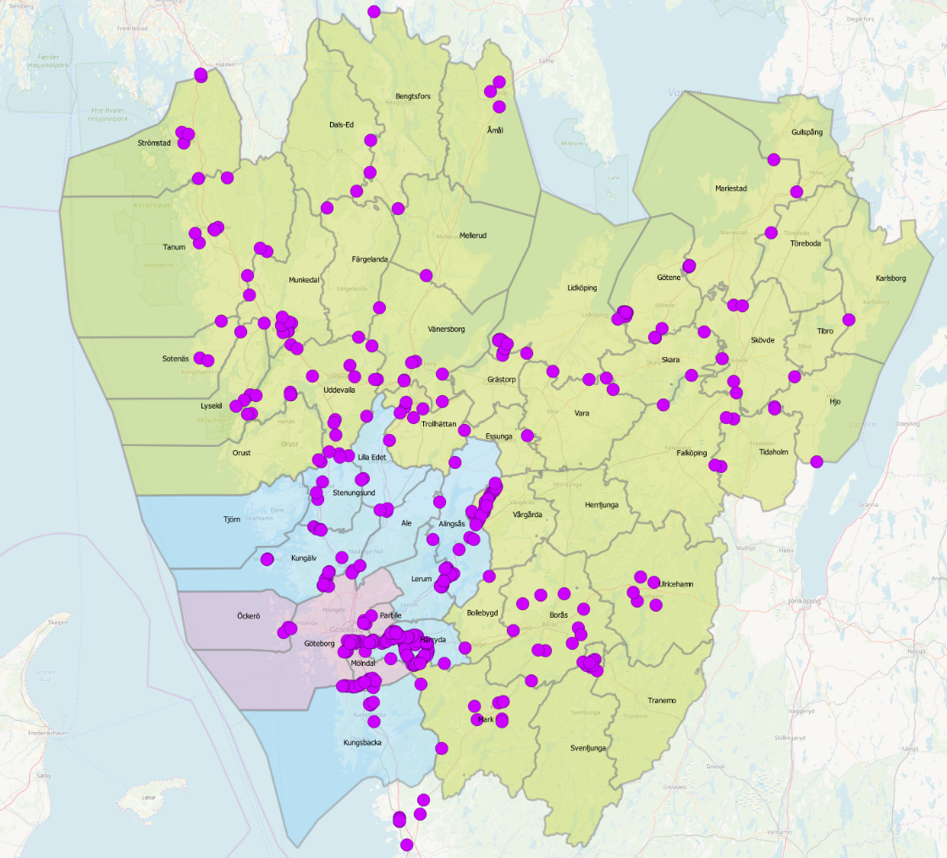
Omlottzoner
I nuvarande zonindelning ligger ca 400 hållplatser i en omlottzon, dvs har zontillhörighet i två zoner.
Av dagens omlottzoner försvinner ca 300 hållplatser när kommunzonerna slås ihop till tre större zoner.
Västtrafik har gått igenom kvarvarande ca 100 omlottlagda hållplatser utifrån beslutade kriterier samt sett över behov av ytterligare omlottlagda hållplatser.

Slide 13
Västtrafiks principer och utvärderingskriterier för omlottzoner
Färja
Där det går en avgiftsfri färja mellan zoner görs en omlottzon som innefattar hållplatserna på båda sidor av vattendraget.
Ringlinje
Om det skulle kosta olika på samma linje beroende på vilken resväg man tar från och till samma hållplats.
Pendelparkeringar
Viktiga samt större pendelparkeringar som ligger alldeles intill en zongräns, dock på fel sida av gränsen utifrån pendlingsmönstret.
Sluthållplats precis utanför zongräns
Om en linje går över en zongräns och har enstaka hållplatser till slutdestination på linjen precis utanför zongränsen.
Delning av två samhällen
Om en zongräns delar två närliggande samhällen som har stort serviceutbyte och betydande resande mellan varandra.

Slide 14
Omlottzoner i Tre zoner, mellan zon B och C:
Orust-Stenungsund-Tjörn (Askerön)
Fler hållplatser
Kriterium: Delning av två samhällen
Stenungsund-Orust (Svanesund)
2 hållplatser
Kriterium: Färja
Stenungsund-Uddevalla (Elversröd)
1 hållplats
Kriterium: Sluthållplats precis utanför gränsen
Lilla Edet-Trollhättan (Härklättan)
2 hållplatser
Kriterium: Sluthållplats precis utanför gränsen
Bollebygd-Härryda (Rävlanda)
7 hållplatser
Kriterium: Delning av två samhällen
Mark och Härryda (Hällingsjö)
3 hållplatser
Kriterier: Sluthållplats precis utanför gränsen samt pendelparkering
Mark-Kungsbacka (Litserhult)
1 hållplats
Kriterium: Sluthållplats precis utanför gränsen

Slide 15
Omlottzoner i Tre zoner, mellan zon A och B:
Kungälv-Göteborg (Kornhall)
2 hållplatser
Kriterium: Färja
Kungälv-Göteborg (Eriksdal)
1 hållplats
Kriterium: Pendelparkering
Härryda-Göteborg-Partille (Mölnlyckemotet)
5 hållplatser
Kriterium: Ringlinje
Mölndal-Härryda-(Djurstensvägen)
1 hållplats
Kriterium: Sluthållplats precis utanför gränsen
Göteborg-Kungsbacka (Snipen)
6 hållplatser
Sluthållplats precis utanför gränsen
Kungsbacka/Mark – Halland (Varberg)
Flera hållplatser
Överskridande länstrafik

Slide 16
Resandeförändringar
Resandeströmmar kommer att ökas och förändras över tid.
Någon generell resandeförändring sker inte dag 1 vid införandet av Tre zoner.
Det kan finnas specifika områden och linjer som påverkas dag 1, översyn av detta kommer att göras.
Resandeförändringar som sker över tid tas om hand inom ordinarie trafikplaner.

Slide 17
Dialogprocessen
Strategier/ principer och priser är en fråga för kollektivtrafiknämnden att besluta om.
Utformning och genomförande är upp till Västtrafik att besluta om.
Fram tills beslut i Västtrafiks styrelse och kollektivtrafiknämnden i september 2019 kan synpunkter mottas på principerna för biljettsortimentet .
Tre zoner och genomförandeplanen, principer för biljettsortiment och faktiska priser kommer inte komma ut på samråd.
Västtrafik vill endast fånga upp viktiga kommunala diskussioner och knäckfrågor kopplat till Tre zoner, beslutsmandatet ligger hos Västtrafik, men smart input mottas gärna!

Slide 18
Diskussionsfrågor
Vad ser ni som de största fördelarna med ett mer renodlat prissortiment?
Finns det några nackdelar?
Vad är viktigt att tänka på ur kommunal synvinkel vad gäller lösningar för subvention?
Vad ser ni som det viktigaste frågorna ur kommunal synvinkel att få fördjupad information om framöver?

Slide 19
Tack!

